Slide 1
Функция планирования
Сущность и принципы планирования
Методы планирования. Сетевой метод планирования
Виды планирования.

Slide 2
Планирование
- это предвидение;
– это процесс разработки и определения целей в виде экономически обоснованной системы количественно-качественных показателей и путей их достижения.

Slide 3
Принципы планирования
Принцип единства
Принцип участия
Принцип непрерывности
Принцип гибкости
Принцип точности

Slide 4
План – это документ, отражающий систему взаимосвязанных решений, направленных на достижение желаемого результата.
субъект (кто планирует);
объект планирования (что планируется);
период (на какой срок);
средства планирования;
методика планирования (как планировать);
необходимые ресурсы;
количественные показатели (контроль).

Slide 5
Этапы планирования
Прогнозирование- систематический анализ опре­деленного круга факторов с целью предвидения имеющихся ре­сурсов.
Сравнение и выбор варианта развития предприятия.
Формирование цели и постановка задач.
Программа действий с соответствующим графи­ком работ.
Оценка программы и распределение ресурсов.

Slide 6
Задачи планирования производства
Планирование объемов выпуска продукции;
Планирование путей развития производства;
Обоснование производственной программы:
а) разработку балансов производственных мощностей;
б) выбор оптимального варианта производственной программы по критерию минимума издержек.
в) определение потребности в ресурсах
г) разработку мероприятий по повышению качества продукции;
д) расчет технико-экономических показателей производства:

Slide 7
Методы планирования
Графоанали-
тический
Балансовый
Экономико-математи
-ческий
Расчетно-аналитический
Программно-целевой
Сетевое
планирование

Slide 8
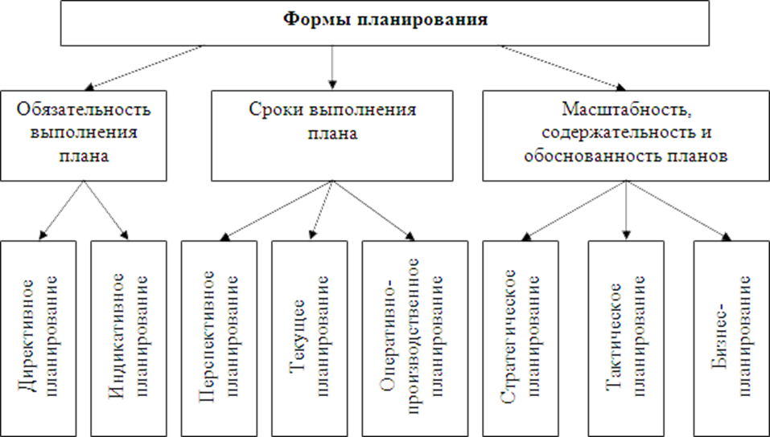

Slide 9
Система планов организации
Основные направления деятельности
План развития организации
План диверсификации
Программы и планы-проекты
Ликвидационный план
Тактические планы
План НИР
План по маркетингу
Финансовый план
План производства
План закупок
Бизнес-план

Slide 10
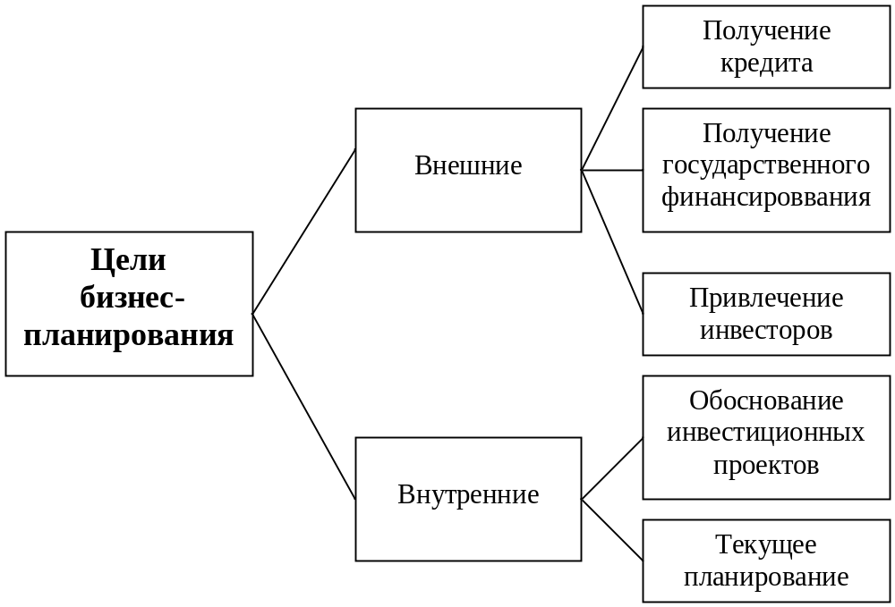
Бизнес-план ( «план предпринимательской деятельности») – это перспективный план предприятия (фирмы), отражающий условия, способы достижения и реализации целей на ближайший период.
Notes:
Существует 2 направления бизнес-плана:
1) внутреннее — объективная оценка собственной предпринима­тельской деятельности предприятия и подготовка программы ре­ализации проектного предложения;
2) внешнее — информация о проектном предложении для внешнего инвестора, заинтересованных орга­низаций и предприятий, государственных и муниципальных органов.

Slide 11
Структура бизнес-плана
Резюме
Описание предприятия
Описание продукта
Исследование и анализ рынка
План маркетинга
Производственный план
Инвестиционный план
Потенциальные риски
Финансовый план
Оценка экономической эффективности проекта

